Slide 1



Playtesting Math Bullet
Ivens Diego Müller
Tiago Funk

Slide 2
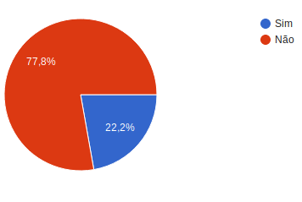

Você já tinha jogado outros jogos educacionais sobre matemática?

Slide 3
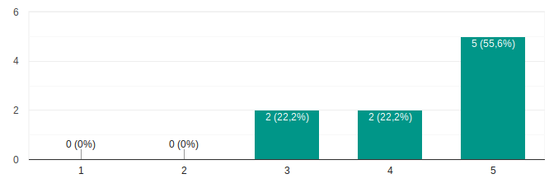
Sempre tive controle sobre as minhas interações no jogo.
Valor de consenso: 4,05

Slide 4
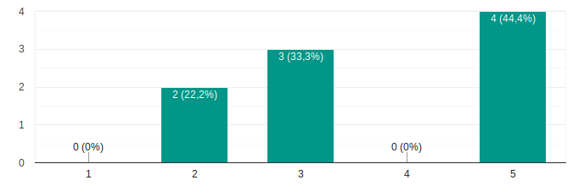
Os controles do jogo foram confortáveis de jogar.
Valor de consenso: 3,24

Slide 5
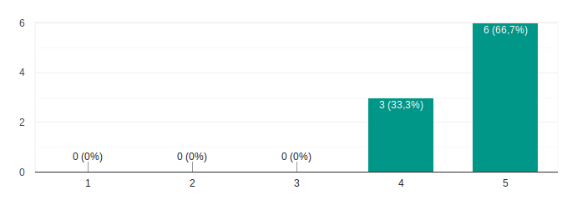
Percebi o objetivo principal do jogo no inicio do jogo.
Valor de consenso: 4,50

Slide 6
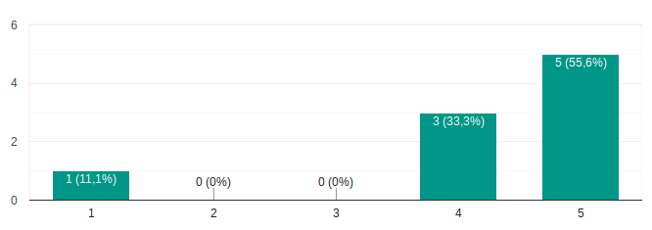
Tive informações sobre o meu progresso no jogo enquanto jogava.
Valor de consenso: 4,04

Slide 7
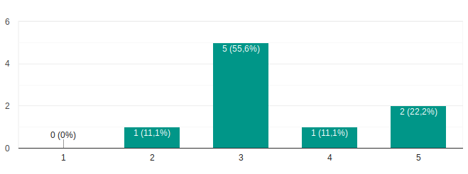
Perdi a consciência e não vi o tempo passar enquanto jogava.
Valor de consenso: 3,18

Slide 8
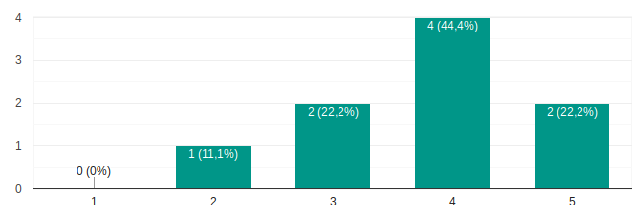
Para mim, aprender o jogo não foi chato ou monótomo, mas sim divertido.
Valor de consenso: 3,51

Slide 9
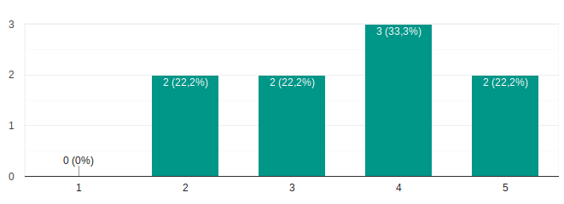
Todas as fases foram divertidas de jogar.
Valor de consenso: 3,23

Slide 10
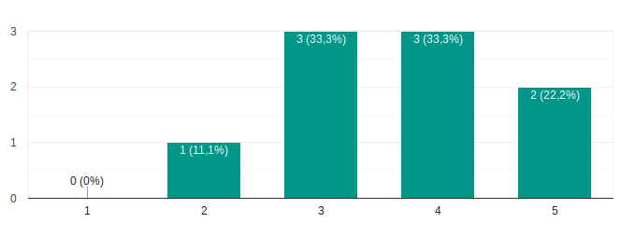
Os desafios do jogo foram divertidos de resolver.
Valor de consenso: 3,38

Slide 11
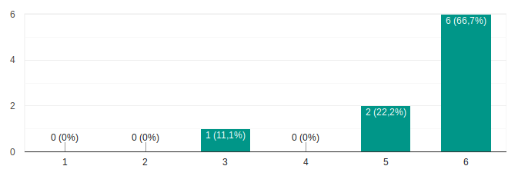
Qual missão você achou mais difícil?

Slide 12
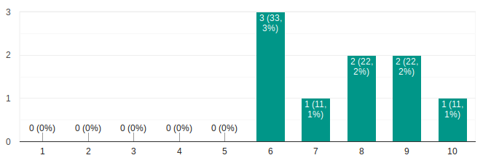
Que nota você daria para o jogo?

Slide 13
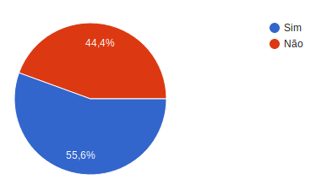
Você recomendaria esse jogo para algum amigo?

Slide 14
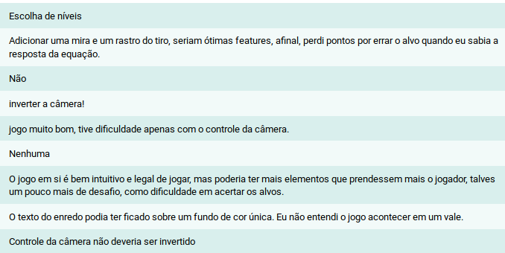
Algumas sugestão ou crítica sobre o jogo?

Slide 15
Obrigado

